Slide 1
Ewolucja form pieniądza

Slide 2
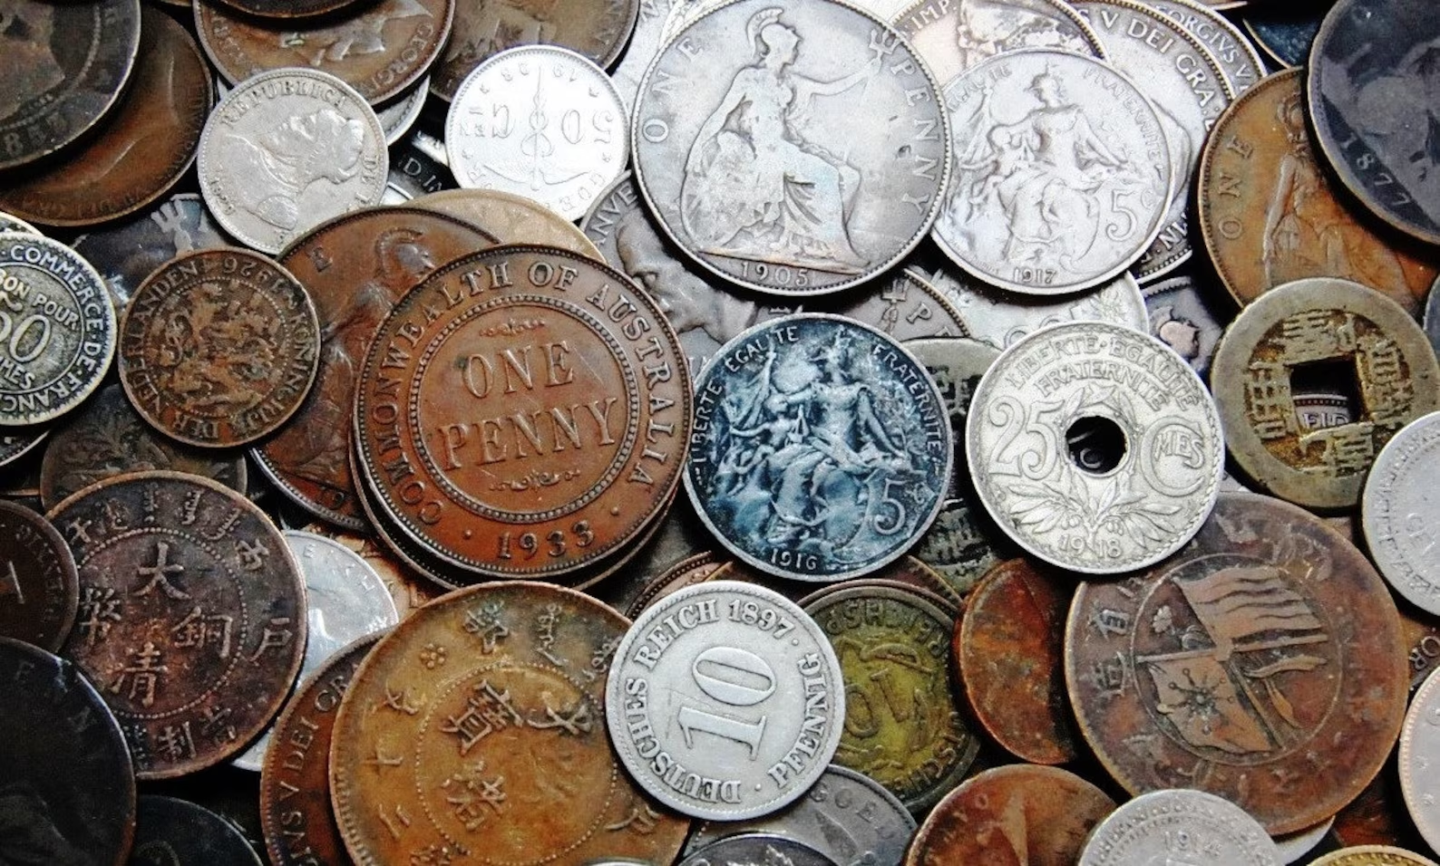
Wstęp
Pieniądz to swego rodzaju środek wymiany pomiędzy różnymi osobami czy podmiotami, za który można otrzymać towar lub usługę.
Początki historii pieniądza sięgają czasów pierwotnych, kiedy to pojęcie pieniądza nie istniało.
Historia pieniądza rozpoczyna się już w średniowieczu, gdy zaczęto używać różnych form wymiany wartości, takich jak towary czy kruszce.

Slide 3
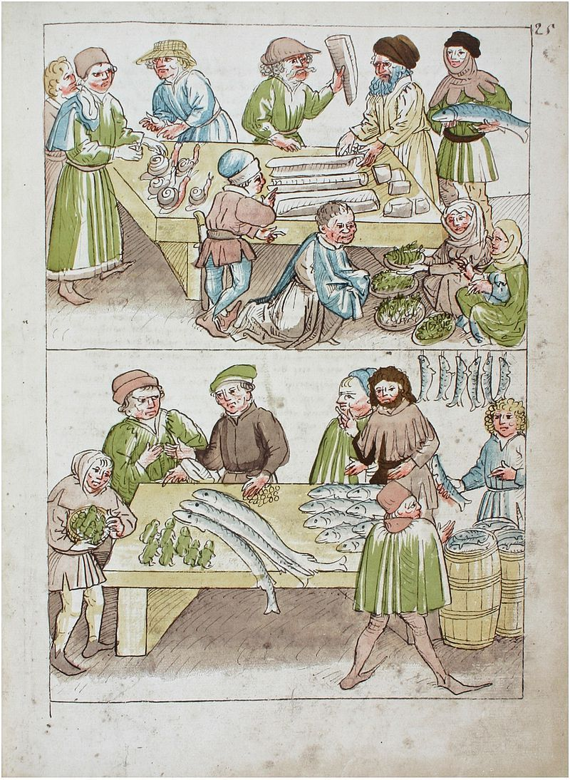
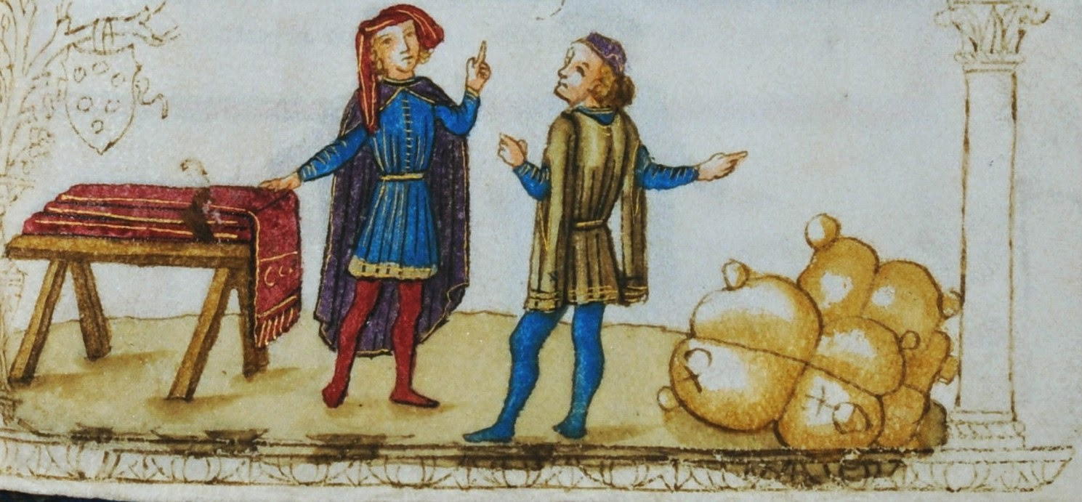
Barter
Początkowo ludzie handlowali poprzez wymianę dóbr, co znane jest jako handel barterowy.
Ludzie stosowali barter, czyli bezpośrednią wymianę towaru za towar. Często wymieniano produkty o nieporównywalnej wartości a taka wymiana nie zawsze była sprawiedliwa. Zorientowano się, że takie rozwiązanie jest niepraktyczne i posiada wiele wad.
W miarę rozwoju społeczeństwa i handlu zaczęto używać różnych przedmiotów o ustalonej wartości, które ułatwiały wymianę, takie jak:
- paciorki,
- nasiona,
- skóry zwierzęce,
- wyroby rzemieślnicze.

Slide 4
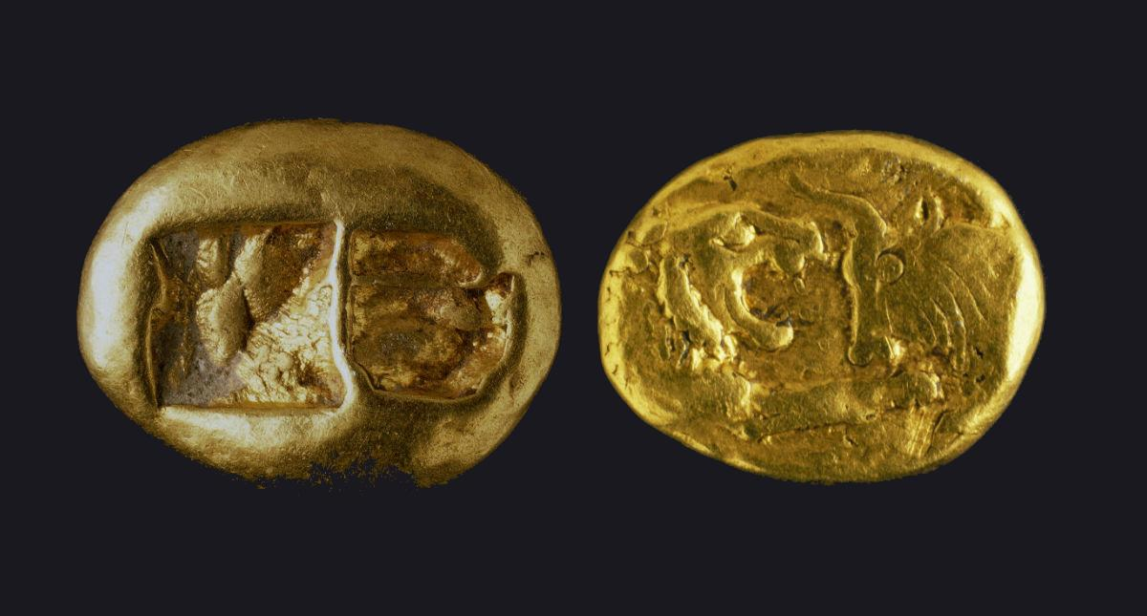
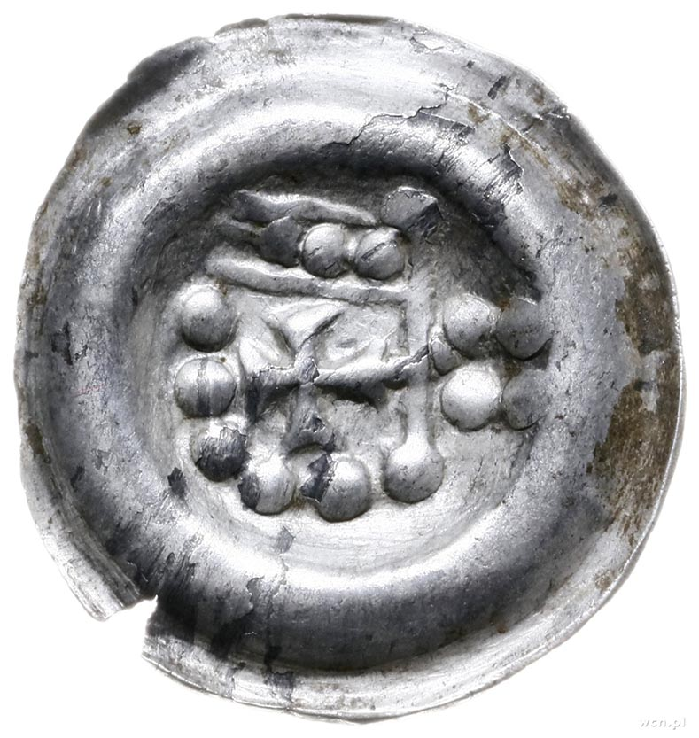
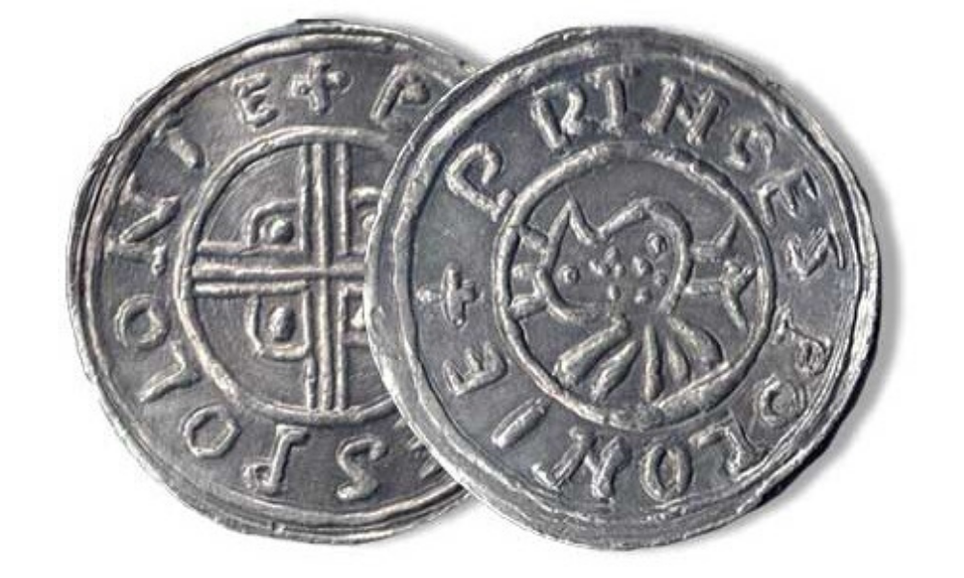
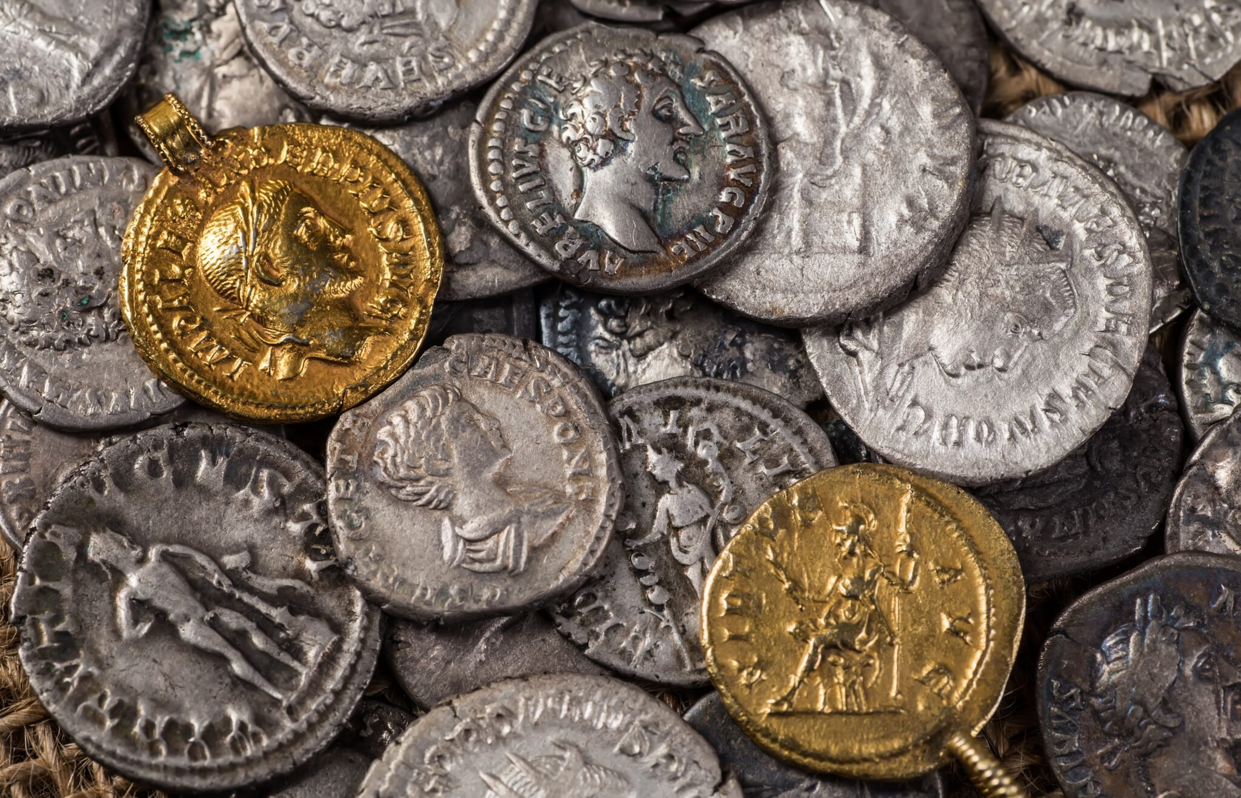
Monety
W trakcie rozwoju cywilizacji i gospodarki płacenie za produkty przy pomocy worków zboża, czy innych towarów okazało się niepraktyczne i uciążliwe.
Początkowo rolę pieniądza zaczęły pełnić metale. Używano metali nieszlachetnych, takich jak: żelazo, miedź i brąz. W późniejszym czasie formą pieniądza stały się metale szlachetne, czyli złoto i srebro, a czasem też platyna.
Takie rozwiązanie przyniosło pewne trudności. Metale nie zawsze były takich samych rozmiarów. Sztaby złota i srebra były zwykle zbyt duże i wartościowe, aby można było nimi zapłacić podczas jednej transakcji, a ich rozdrabnianie, dzielenie i ważenie było stanowczo zbyt czasochłonne. Metale rozdrabniano na mniejsze kawałki, w kształcie okrągłych lub spłaszczonych kulek.
Często dochodziło do fałszerstw, polegających na przetapianiu metali z innymi surowcami i zmniejszaniu w ten sposób faktycznej ilości metalu szlachetnego w jednym kawałku. Aby temu zapobiec, na tych małych kuleczkach zaczęto bić pieczęcie i podobizny najwybitniejszych władców. Posiadacz takich kulek metalu mógł mieć pewność co do ich wartości. W ten sposób powstały pierwsze pieniądze metalowe, zwane monetami.
Upowszechnię się handlu i chęć ułatwienia transakcji wykształciły potrzebę środka płatniczego, który będzie łatwiejszy do transportu i rozliczeń, którym stały się monety które zrewolucjonizowały proces wymiany handlowej.
Za twórców monet powszechnie uważani są Fenicjanie.

Slide 5
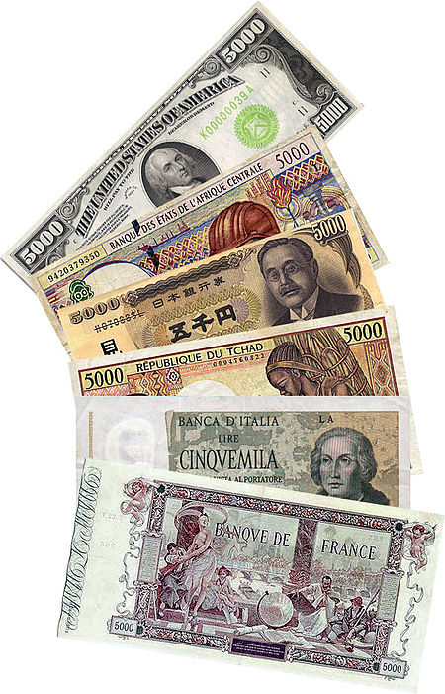
Pieniądz Papierowy / Banknoty
Monety kruszcowe z czasem zaczęły sprawiać trudności. Produkcja monet ze srebra i złota była zbyt kosztowna, a ilość metali szlachetnych nie wystarczała do pełnego zaspokojenia istniejącego na rynku zapotrzebowania. Przemieszczanie się z sakiewkami pełnymi monet było niewygodne i niebezpieczne.
Monety zaczęto zostawiać u złotników, którzy w zamian wystawiali kwity depozytowe, informujące o dokładnej ilości srebra lub złota, posiadanego przez okaziciela dokumentu. W ten sposób narodził się pieniądz papierowy. Ludzie coraz częściej regulowali własne zobowiązania przy pomocy kwitów depozytowych.
Złotnicy zaczęli emitować coraz więcej kwitów, które nie miały pokrycia w metalach szlachetnych. Takie dokumenty były potwierdzeniem zadłużenia wobec złotników, generującego odsetki, co stanowiło dla nich dodatkowy dochód. Już wtedy istniały zamienniki dzisiejszej lokaty i pożyczki, a w konsekwencji złotnicy zostali bankierami.
Wraz z postępem cywilizacyjnym i rozwojem technologicznym pojawiły się nowe formy płatności a banknoty stały się popularnym środkiem płatniczym.
Pierwszym krajem, który wprowadził banknoty, były Chiny w X wieku. W Europie pojawiły się dopiero w XVII wieku, w Szwecji i Anglii. W Polsce pierwsze banknoty zostały wprowadzone przez Bank Polski w XIX wieku.
Banknoty wyparły z powszechnego użytku pieniądze kruszcowe.

Slide 6
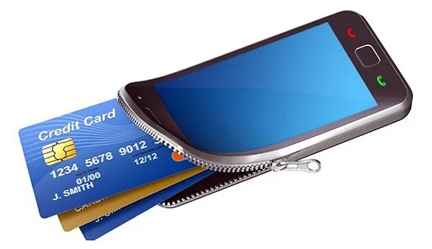
Pieniądz elektroniczny
Pieniądz elektroniczny polega na zapisie danych o rachunkach bankowych na wirtualnych nośnikach i kartach magnetycznych.
Pozwala to na samodzielne zarządzanie finansami, wykonywanie szybkich przelewów i płacenie kartą w sklepach, zegarkami, telefonami i skanowaniem tęczówki oka.
Gotówkę można wypłacić z bankomatów.

Slide 7
Kryptowaluty
W XXI wieku nastąpił kolejny przełom w historii pieniądza - narodziły się kryptowaluty.
Kryptowaluty powstały w odpowiedzi na niedogodności związane z pieniędzmi papierowymi i elektronicznymi, takimi jak uzależnienie od systemu bankowego, inflacja i kontrola organów państwa.
Bitcoin, który był pierwszą kryptowalutą, został wprowadzony w 2009 roku.
Kryptowaluty są cyfrowymi walutami, które działają w oparciu o technologię blockchain (to system rozproszonego rejestru, który umożliwia bezpieczne przechowywanie i przesyłanie danych. Jest to swoisty “łańcuch bloków”, gdzie każdy blok zawiera informacje o transakcjach lub danych, które są chronione za pomocą kryptografii. Dane zapisane w ten sposób tworzą tak zwany blok i zawierają znacznik czasowy, dane o samej transakcji oraz kryptograficzny hasz poprzedniego bloku, co pozwala na połączenie bloków ze sobą i utworzyć łańcuch).
Są one zdecentralizowane i niezależne od żadnej instytucji finansowej czy rządu.

Slide 8
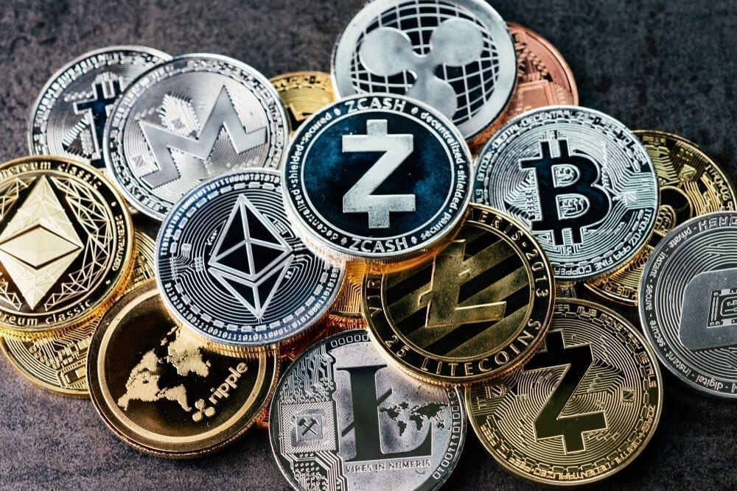
Rozwój kryptowalut w Polsce
W Polsce kryptowaluty również zyskały popularność, choć nie bez kontrowersji i wyzwań regulacyjnych. Początkowo używane były głównie przez entuzjastów technologii blockchain, ale stopniowo zyskiwały uznanie także w mainstreamie. W miarę rozwoju rynku kryptowalut w Polsce pojawiło się więcej platform handlowych oraz usług umożliwiających zakupy, sprzedaż i przechowywanie kryptowalut.

Slide 9
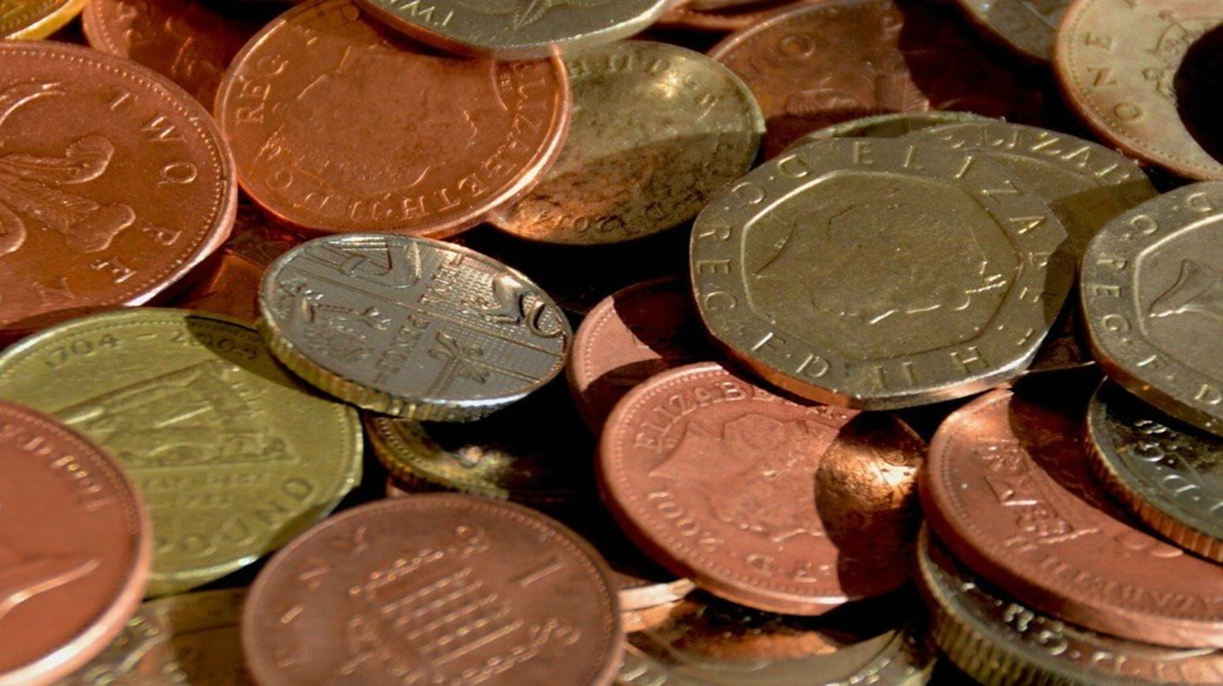
Opracował
Radosław Zieliński 1b2
Źródła :
Banknot – Wikipedia, wolna encyklopedia
Funkcje pieniądza – Encyklopedia Zarządzania (mfiles.pl)
Ewolucja pieniądza: od pierwszych form płatniczych do cyfrowych transakcji - National Geographic (national-geographic.pl)
Pieniądz - jego historia oraz formy dokonywania płatności (poradnikprzedsiebiorcy.pl)

